Slide 1
PRESENTAZIONE TRATTA DA MATERIALE DIDATTICO DELLA SCUOLA DI FANTERIA
STIMA DELLE DISTANZE
Notes:
16

Slide 2
Introduzione
In questo periodo :
conoscerete che cosa si intende per stima delle distanze
acquisirete la capacità di applicare alcune semplici tecniche di misura
Notes:
17

Slide 3
Programma
In questa lezione affronteremo i seguenti argomenti:
- generalità sulla stima delle distanze
- metodi speditivi per la stima e misurazione delle distanze e sistema del grafico delle distanze (Range Card)
Notes:
17

Slide 4
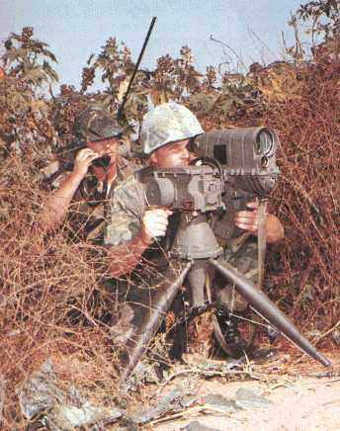
Glossario
Con l’ausilio del telegoniometro laser posso determinare una distanza con una elevata precisione
Stimare una distanza a occhio invece è molto diverso….

Slide 5
Primo argomento
Stima delle distanze a vista
Incidenza delle condizioni ambientali
stimi “corto” stimi “lungo”
con luce viva • con visibilità ridotta
con il sole alle spalle • con il sole di fronte
obj grandi • obj piccoli
dal basso in alto • dall’alto in basso
attraverso una depressione • sfondo scuro
Notes:
GRANDEZZE: dr: distanza reale do: distanza orizzontale (Š la proiezione della distanza reale sul piano orizzontale). dg: distanza grafica (Š l'intervallo che rappresenta sul documento cartografico la distanza naturale). h: quota (Š la distanza misurata lungo la verticale compresa tra il punto in esame e la superficie di riferimento.

Slide 6
Primo argomento (segue)
Stima delle distanze a vista
I procedimenti per la stima delle distanze a vista sono essenzialmente tre:
metodo del campo di calcio
metodo delle dimensioni in millesimi
metodo del grafico delle distanze

Slide 7
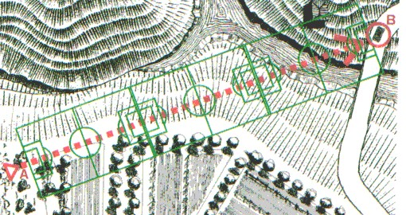
Secondo argomento
metodo del campo di calcio (sino a 500 m)

Slide 8
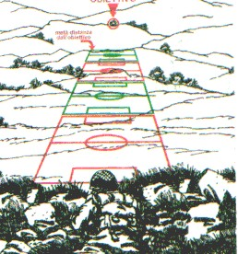
Secondo argomento (segue)
metodo del campo di calcio (sino a 500 m)

Slide 9
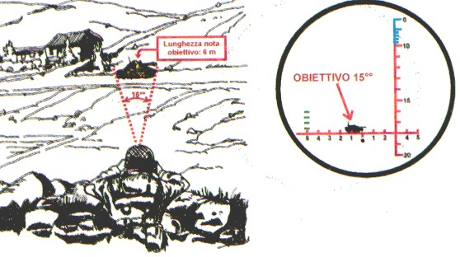
Secondo argomento (segue)
metodo del binocolo con reticolo in gradi°°

Slide 10
Secondo argomento (segue)
metodo del binocolo con reticolo in gradi°°
Formula dell’artigliere
Dim. Obj ( m )
ε°° =
Dist. ( Km )
6 metri
soluzione :
= 0,4 km
15 millesimi

Slide 11
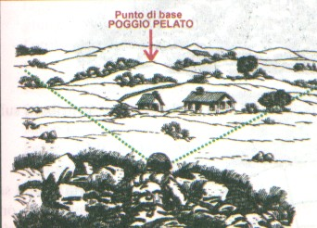
Secondo argomento (segue)
metodo del grafico delle distanze
(Range Card)

Slide 12
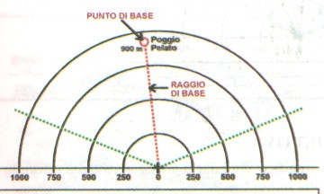
Secondo argomento (segue)
metodo del grafico delle distanze
(Range Card)

Slide 13
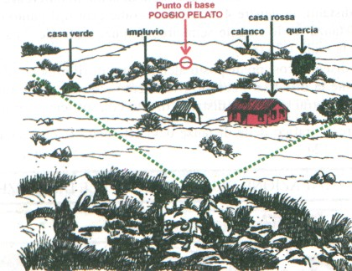
Secondo argomento (segue)
metodo del grafico delle distanze
(Range Card)

Slide 14
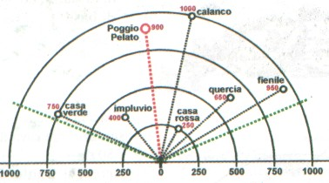
Secondo argomento (segue)
metodo del grafico delle distanze
(Range Card)

Slide 15
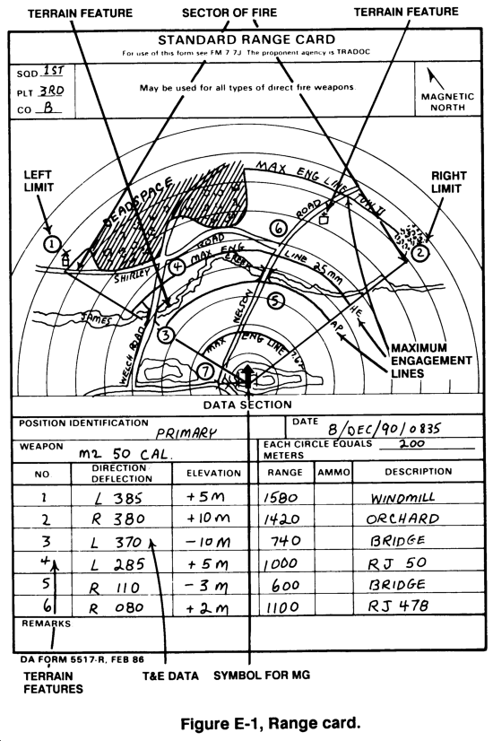

Slide 16
Riepilogo
In questo periodo dovreste aver compreso cosa si intende per misura delle distanze a vista e quali sono alcune delle tecniche previste dal “Manuale del combattente”.

Slide 17
Fonti d’informazione
testo di topografia
appunti
carta topografica in dotazione
pub. 1000/A /2

